Slide 1
MULŢIMI
WALL-E ŞI EVE VA PROPUN SĂ PĂSTRĂM TERRA CURATĂ APLICÂND TEORIA MULŢIMILOR

Slide 2
“ Hmmm..am o gramada uriasa de obiecte...Ce pot face cu ele ? “
Am o super- ECO idee !! O să vă ajut să învăţaţi ce este o multime , din ce este formată şi ce operaţii putem aplica multimilor !

Slide 3
Mulţimea :
Este o colecţie, un grup, o gramadă de obiecte bine determinate şi distincte.
Obiectele care formează mulţimea se numesc:
elementele mulţimii

Slide 4
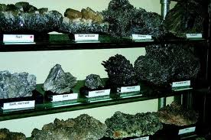
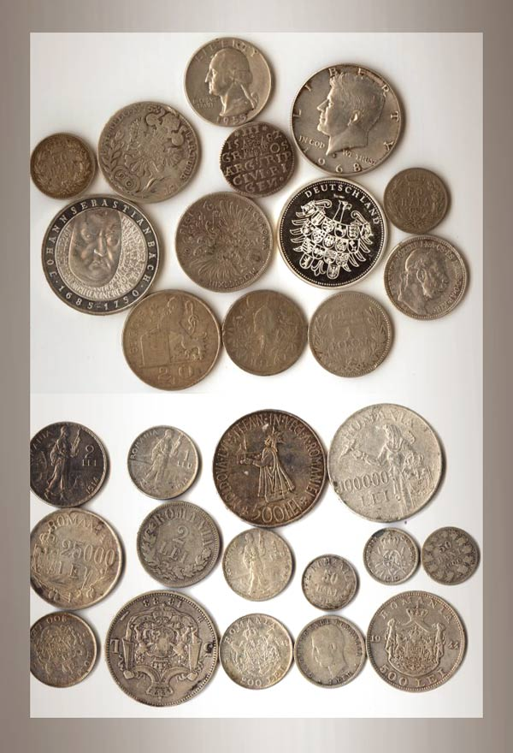
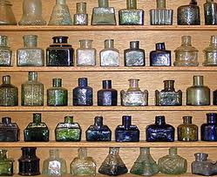
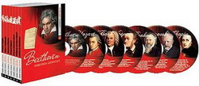

Slide 5
RELAŢIA DE INCLUZIUNE ŞI APARTENENŢA
Mulţimea A este formată din elementele : 1,2,3,4,5,6,7,8,9,10
Mulţimea B este formată din elementele : 7,8,9,10. Vom numi mulţimea B submulţime a mulţimii A
Mulţimea B este inclusă în mulţimea A
Mulţimea A este formată din elementele : a,b,c,d,e,f
Elementele a,b,c,d,e,f aparţin mulţimii A

Slide 6
Eve, colecţia mea de obiecte a dispărut ! Ce spui, cum se numeşte o colecţie fara nici un obiect?
Vrei să spui, o mulţime fară nici un element ?
Mdaa...
Mulţimea fără niciun element se numeşte muţime vidă

Slide 7
Operaţii cu mulţimi

Slide 8
Wall-E , într-o mulţime pot exista şi numere ?
Adică : 1, 2, 3....
Da, există o astfel de mulţime! Se numeşte mulţimea numerelor naturale, şi se notează cu N. Mulţimea numerelor naturale este o mulţime infinită.

Slide 9
Mulţumim că ne-aţi fost alături în această mică aventură!

Slide 10
Succes!

